Slide 1
Modul 5: Mentorskap

Slide 2
MODULE 5: Mentoring – Delmoment (1 h 15 min)
Indro
Moment 5.3
Moment 5.1
Introduktion till mentorskap
Växa in i rollen som mentor
  Vad är mentorskap?
  Fördelar
  Olika typer av mentorskap
  När är rätt tidpunkt?
  Kärnkompetenser för effektivt mentorskap
  Att leda med empati och medvetenhet
  Verktyg och metoder
  Att hjälpa mentees att sätta upp och nå sina mål
  Att upprätthålla integritet i mentorrelationer
Moment 5.2
Bli en effektiv mentee
  Varför mentorrelationer är värdefulla för personlig och professionell utveckling
  Hur du identifierar dina behov och mål som mentee
  Att hitta rätt mentor
  Färdigheter för framgångsrika mentees

Slide 3
Vad får du i den här modulen?​
Kunskap
Du kommer att förstå:
Mentorskapets kärnsyfte – vad det är (och vad det inte är) – och hur det skiljer sig från coaching.
De personliga och professionella fördelarna med mentorskap för både mentorer och mentees.
Typer av mentorrelationer och i vilka sammanhang de används.
Färdigheter
Du kommer att kunna:
Sätt tydliga och realistiska mål för mentorskapet.
Använd viktiga sociala färdigheter i mentorsinteraktioner.
Identifiera och närma dig potentiella mentorer som stämmer överens med dina värderingar och mål.
Kompetens
Du kommer att kunna:
Utveckla och upprätthåll effektiva, respektfulla och ömsesidigt fördelaktiga mentorrelationer.
Engagera dig aktivt som mentee och övergå till mentorsroller med självförtroende och empati.
Upprätthåll etiska standarder, emotionell medvetenhet och inkluderande metoder i alla mentorsaktiviteter.

Slide 4
DELMOMENT 5.1: Introduktion till mentorskap

Slide 5
Mentorskap handlar om att skapa kopplingar som hjälper oss att upptäcka nya styrkor och möjligheter. I den här enheten kommer vi att utforska hur man blir en bra mentee – och hur vi, när vi är redo, också kan bli mentorer. Tillsammans kommer vi att utveckla färdigheter för att motivera, vägleda och stödja kvinnor 45+, och skapa en gemensam resa av lärande och egenmakt.

Slide 6
What mentoring is and what it is not
Vad mentorskap är:
Mentorn hjälper menteen att klargöra sina mål för professionell utveckling och att ta fram en plan för att uppnå dem genom att dela med sig av sina erfarenheter och kunskaper, som hen har samlat under sin egen karriär. Huvudmålet med relationen är menteens professionella utveckling.

Slide 7
What mentoring is and what it is not
Vad mentorskap inte är:
Mentorskap är inte utbildning, konsultation eller rådgivning som syftar till att stödja menteen med personliga problem. Mentorn är ingen guru och vet inte allt, utan fungerar snarare som en mer erfaren medresenär som underlättar menteens resa mot professionell utveckling.

Slide 8
Skillnaden mellan mentorskap och coaching
I mentorskap är en mycket viktig del av processen att dela med sig av kunskap och erfarenheter, från mentorn till menteen. Menteen kan be om mentorens åsikt och feedback, och mentorn kan svara på denna förfrågan.
I coaching måste coachen förbli objektiv och avstå från att uttrycka sina personliga åsikter eller dela med sig av sina egna erfarenheter. Coacher använder specifika metoder och verktyg för att stödja den personliga och professionella utvecklingen hos sina coachees.

Slide 9
Skillnaden mellan mentorskap och coaching
I mentorskap kan mentorer komma från olika yrkesområden och branscher. I coaching erbjuder coacher sina tjänster i professionell egenskap.
Mentorskap kan utvecklas till en långsiktig relation, medan coaching (vanligtvis) är en kortsiktig relation.

Slide 10
Fördelarna med mentorskap
För mentees
Ökar ditt professionella självförtroende
Hjälper dig att sätta tydliga professionella mål
Bidrar till en bättre förståelse för det ämne eller den bransch som intresserar dig
Hjälper dig att hantera professionella utmaningar mer effektivt
Hjälper dig att bättre utvärdera de möjligheter som kan finnas och erbjudas dig
Hjälper dig att utveckla mjuka färdigheter som aktivt lyssnande, riskhantering, teamledning, förhandling och att sätta gränser
För mentorer
Personlig tillfredsställelse i att stödja andra
Hjälper dig att få nya insikter/perspektiv på din egen karriärväg
Förbättring av kommunikativa färdigheter
Utveckling av ytterligare samarbetsförmågor
Utveckling av färdigheter i att ge och ta emot feedback
Hjälper dig att bli en mer aktiv lyssnare

Slide 11
Typer av mentorskap
Traditionellt 1-till-1-mentorskap
Den klassiska mentorsmetoden, där en mentor och en mentee kommer överens om att bilda en mentorrelation för att hjälpa menteen att växa professionellt eller övervinna en professionell utmaning som hen står inför.
Gruppmentorskap
I ett gruppmentorskap placeras mentees i små grupper med en mentor som leder diskussioner och aktiviteter kring ett specifikt ämne. I gruppmentorskap ger en eller flera mentorer vägledning och råd till flera mentees med liknande mentorsförfrågningar.

Slide 12
Typer av mentorskap
Peer-to-peer mentorskap
Peer-mentorskap är en process där två personer i liknande ålder och/eller med liknande erfarenhet arbetar tillsammans för att hjälpa varandra att utvecklas. Relationen är mindre formell än ett traditionellt mentorskap men ändå strukturerad så att den är ömsesidigt fördelaktig.
Omvänd mentorskap
Omvänt mentorskap uppstår när en yngre, mindre erfaren person mentoriserar en mer senior person (i fråga om ålder, erfarenhet eller position). Omvänt mentorskap ger en möjlighet att bygga relationer mellan generationer och att stödja erfarna professionella i frågor där de kan sakna kunskap.

Slide 13
DELMOMENT 5.2: Bli en effektiv mentee

Slide 14
Hur du intentifierar dina behov och mål som mentee
Ditt VAD
Vilka utmaningar står du inför?
Vilka färdigheter behöver du utveckla?
Vilka områden känner du att du sitter fast i?
Vilka förändringar försöker du göra?
VAD är den ena saken du vill att din mentorska stödja dig med i ditt yreksliv just nu?
Ditt VARFÖR
Varför är det viktigt för dig att fokusera på detta?
Om denna färdighet utvecklas, vad kommer du att bli bättre på?
Om denna utmaning hanteras, vad kommer att vara annorlunda för dig?
Att förstå ditt VARFÖR hjälper dig att hålla motivationen uppe!

Slide 15

En påminnelse om hur användbara S.M.A.R.T.-mål är (ja, även i mentorskap!)
Specifikt | ”Tillsammans med min mentor vill jag identifiera ett nyckelområde där jag behöver växa för att vara redo för nästa befordringsperiod på mitt företag.”
Mätbart | ”Vi kommer att identifiera viktiga (små) milstolpar och sätta minst en åtgärdspunkt mellan våra möten.”
Akzepterat | Vi planerar utifrån mitt schema och arbetsbelastning med snabba avstämningar så att vi kan anpassa oss vid behov (och inte identifiera mer än ett nyckelområde!).”
Realistisk | ”För att identifiera detta ena nyckelområde behöver jag fundera på hur det kompletterar mitt nuvarande yrkesliv eller min framtida vision.
Tidsbunden| ”Min mentor och jag kommer att sikta på att jag ska slutföra mina första milstolpar före vårt [ange nummer] möte.”
OBS! Alla mentorsmål behöver inte följa S.M.A.R.T.-ramverket till punkt och pricka! Använd ramverket för din egen skull och forma inte dina mål helt efter det. Det finns här för att vägleda dig, inte begränsa dig!

Slide 16

Hitta rätt mentor
Din mentor behöver ha erfarenhet inom det ämne och/eller det område som intresserar dig.
Exempel: Om du vill byta karriär och starta eget företag, behöver mentorn du väljer antingen ha gjort en liknande förändring eller vara entreprenör inom ett liknande område.
Om du är intresserad av ett specifikt stöd- eller utmaningsområde kan du välja din mentor utifrån det.
Exempel: Om du arbetar inom sjöfartssektorn och behöver stöd i att arbeta i en mansdominerad miljö, kan du välja en mentor som har mött samma utmaning, även om hon är verksam i en annan bransch, till exempel inom teknikindustrin.

Slide 17
Hitta rätt mentor
Se till att du knyter kontakter med personer som kan känna andra som kan hjälpa dig att hitta rätt mentor.
Tips: Gå på nätverks- eller communityevenemang, både lokalt och online, be folk om rekommendationer på mentorer, skicka meddelanden på LinkedIn där du förklarar att de skulle kunna vara din ideala mentor – men var alltid vänlig och respektfull mot andras tid.
Hur föredrar du att dina mentormöten ska äga rum?
Tips: Om du föredrar en mentor som du kan träffa personligen, fokusera din research på områden nära dig och prioritera detta. Om personliga möten skulle vara svåra att hantera eller du känner att det skulle begränsa ditt urval av mentorer, bredda din research.

Slide 18
Färdigheter för framgångsrika mentees
Aktivt lyssnande
Under dina möten, lyssna noggrant och uppmärksamt – inte bara för att förbereda ett svar, utan för att verkligen förstå vad din mentor delar med sig av. Undvik att avbryta, sätt alla notifikationer på ljudlöst för att minimera störningar, och tveka inte att anteckna om det hjälper dig. Aktivt lyssnande bygger förtroende och visar respekt för mentorens tid (och din egen!).
Målsättning och förberedelse
Innan varje möte/kontakt (särskilt det första), fundera på och välj ut de viktigaste professionella frågor som berör dig, så att du är förberedd och kan få ut mesta möjliga av diskussionen med din mentor (gå tillbaka till målsättnings-sliden för fler praktiska tips!).
Att vara öppen för feedback
Att ta emot feedback – särskilt när den utmanar dig – är en viktig del av att växa genom mentorskap. Försök att möta mentorens kommentarer med nyfikenhet snarare än försvarsställning. Ställ frågor och var villig att utforska nya perspektiv, även när de känns obekväma i början.

Slide 19
Färdigheter för framgångsrika mentees
Bygga förtroende och ömsesidig respekt
Respektera de tidsramar ni redan har kommit överens om med din mentor. Förvänta dig inte att hen ska vara tillgänglig
när som helst utanför den överenskomna planen.Var ärlig och öppen om de frågor som berör dig. Din mentor finns där
för att lyssna, och ert samarbete blir mer givande om du visar förtroende för hen.
Att få ut det mesta av mentorrelationen
Engagemang är en nyckelkomponent i mentorsprocessen, och innebär:
Att vara konsekvent i dina kommunikationer och avtalade möten
Att gå förberedd till varje möte
Att följa de steg ni har kommit överens om mellan mötena

Slide 20
DELMOMENT 5.3: Växa in i rollen som mentor
Resan från personlig utveckling till att vägleda andra

Slide 21

När är rätt tidpunkt?
Att känna igen interna och externa tecken på beredskap att bli mentor i 3 steg
STEG 1: Känn igen att du är redo att bli mentor
Du har fått värdefull erfarenhet inom ditt område eller din roll.
Kollegor eller jämnåriga söker regelbundet din rådgivning eller synpunkter.
Du känner en vilja att ge tillbaka och stödja andras utveckling.
Du har övervunnit utmaningar och kan dela med dig av de lärdomar du fått.
Du känner dig bekväm med att inte ha alla svar, men är villig att utforska dem tillsammans med andra.
Prova detta under workshopen och
skriv ner dina svar!
STEG 2: Självreflektionsfrågor
Vad har jag lärt mig som kan gynna någon annan?
Tycker jag om att hjälpa andra att utvecklas?
Är jag tålmodig och öppen för olika perspektiv?
Kan jag avsätta tid och energi för någon annans utveckling?
STEG 3: Din utvecklingsinriktade inställning i mentorskap
Mentorskap handlar inte om att vara perfekt – det handlar om att vara villig att växa tillsammans med din mentee.
Beredskap är en inställning, inte en milstolpe.
Notes:
Speaker notes: Help participants reflect on their own readiness to mentor by identifying key indicators and internal motivations.

Slide 22

Kärnkompetenser för effektivt mentorskap
Activt
Lyssnande
Motivation &
Stärkandet
Delar erfarenheter på ett konstruktivt sätt
Ge
Feedback
Notes:
Speaker notes:
Active Listening
Tools & Techniques:
SOLER Model (Egan): Encourages open body language and attentiveness: Sit squarely, Open posture, Lean in, Eye contact, Relax. the-soler-model-script.pdf
Reflective Listening: Repeat or paraphrase what the mentee says to confirm understanding.What is Reflective Listening? | A Definitive Guide
Ladder of Inference: Helps mentors avoid jumping to conclusions by examining their thought process.Ladder of inference | Untools
Motivating and Empowering Others
Tools & Techniques:
GROW Model (Goal, Reality, Options, Will): A structured coaching framework to help mentees set and achieve goals. The GROW Model of Coaching and Mentoring - A Simple Process for Developing Your People
Appreciative Inquiry: Focuses on strengths and what’s working well to inspire positive change.What Is Appreciative Inquiry? (Definition, Examples & Model)
StrengthsFinder or VIA Character Strengths: Tools to identify and leverage mentees’ natural talents.Gallup Clifton Strengths (Strengthsfinder): A Complete Guide - Mentorink, How is the VIA Survey Different from StrengthsFinder?
Sharing Experiences Constructively
Tools & Techniques:
STAR Method (Situation, Task, Action, Result): Helps mentors structure stories clearly and meaningfully.How to Use the STAR Interview Method Response Technique | Indeed.com Canada
Storytelling Frameworks (e.g., Hero’s Journey): Useful for sharing personal growth narratives that resonate. 3 Storytelling Frameworks I Am Using To Transform My Content Writing | by Nimra Khalid | The Writing Cooperative
Metaphor Coaching: Using metaphors to make abstract experiences relatable and memorable.The Power of Metaphors in Coaching
Giving Feedback
Tools & Techniques:
SBI Model (Situation, Behavior, Impact): A simple and effective structure for giving clear, non-judgmental feedback. Use SBI (Situation-Behavior-Impact) to Understand Intent | CCL
Feedforward (Marshall Goldsmith): Focuses on future improvement rather than past mistakes.Feedforward | No1 Approach To Seeking Ideas For Improvement
Radical Candor (Kim Scott): Balances caring personally with challenging directly. Radical Candor (Care Personally + Challenge Directly) | Bramlett Partners

Slide 23

Kompetens 1
Activt Lyssnande
Att ge din fulla uppmärksamhet, ställa genomtänkta frågor och få menteen att känna sig verkligen hörd och förstådd.
Exempel
En mentee delar med sig av sina bekymmer kring sin prestation i en ny roll.
Mentorn lyssnar aktivt – upprätthåller ögonkontakt, ställer förtydligande frågor och omformulerar för att bekräfta förståelsen.
Uppföljning
Mentorn reflekterar över hur väl hen uppfattade menteens känslor och intentioner.
Notes:
Speaker notes:​
Active Listening​
Tools & Techniques:​
SOLER Model (Egan): Encourages open body language and attentiveness: Sit squarely, Open posture, Lean in, Eye contact, Relax. the-soler-model-script.pdf​
Reflective Listening: Repeat or paraphrase what the mentee says to confirm understanding.What is Reflective Listening? | A Definitive Guide​
Ladder of Inference: Helps mentors avoid jumping to conclusions by examining their thought process.Ladder of inference | Untools​

Slide 24

Kompetens 2
Motivation & Stärkandet
En mentor inspirerar tro på menteens potential och hjälper hen att se möjligheter som hen kanske ännu inte själv har upptäckt.
Exempel
En mentee uttrycker tvekan kring att söka en ledarskapsmöjlighet.
Mentorn använder uppmuntrande språk, lyfter fram menteens styrkor och delar exempel på liknande utmaningar som hen har övervunnit.
Uppföljning
Mentorn vägledar menteen genom en måsaättningsdiskussion med hjälp av GROW model¹¹, och hjälper hen att visualisera framgång och agera.
Notes:
Motivating and Empowering Others​
Tools & Techniques:​
GROW Model (Goal, Reality, Options, Will): A structured coaching framework to help mentees set and achieve goals. The GROW Model of Coaching and Mentoring - A Simple Process for Developing Your People​
Appreciative Inquiry: Focuses on strengths and what’s working well to inspire positive change.What Is Appreciative Inquiry? (Definition, Examples & Model)​
StrengthsFinder or VIA Character Strengths: Tools to identify and leverage mentees’ natural talents.Gallup Clifton Strengths (Strengthsfinder): A Complete Guide - Mentorink, How is the VIA Survey Different from StrengthsFinder?​

Slide 25

Komepetens 3
Delar erfarenheter på ett konstruktivt sätt
Att dela din resa med ärlighet och ödmjukhet hjälper mentees att lära sig av både dina framgångar och motgångar – utan att göra samtalet till en föreläsning.
Exempel
Menteen har svårt att hantera knflikter I teamet.
Mentorn delar en personlig berättelse med hjälp av STAR method¹⁴, där hen beskriver en liknande situation hen själv stött på, hur den hanterades och vad hen lärde sig.
Uppföljning
Mentorn uppmuntrar menteen att reflektera över hur berättelsen relaterar till deras egna erfarenheter och vilka strategier de kan prova.
Notes:
Sharing Experiences Constructively​
Tools & Techniques:​
STAR Method (Situation, Task, Action, Result): Helps mentors structure stories clearly and meaningfully.How to Use the STAR Interview Method Response Technique | Indeed.com Canada​
Storytelling Frameworks (e.g., Hero’s Journey): Useful for sharing personal growth narratives that resonate. 3 Storytelling Frameworks I Am Using To Transform My Content Writing | by Nimra Khalid | The Writing Cooperative​
Metaphor Coaching: Using metaphors to make abstract experiences relatable and memorable.The Power of Metaphors in Coaching​

Slide 26

Kompetens 4
Ge Feedback
Effektiv feedback är tidsenlig, specifik och inriktad på utveckling – den stödjer menteen samtidigt som den utmanar hen att förbättras.
Exempel
Efter att ha observerat menteen ledar ett teammöte, bokar mentorn in en feedback session.
Med hjälp av SBI model¹⁷, beskriver mentorn situationen, de specifika beteenden som observerats och deras påverkan på teamet.
Uppföljning
Mentorn balanserar beröm med förslag på förbättringar och frågar menteen hur feedbacken kändes och vad hen planerar att göra annorlunda nästa gång.
Notes:
Giving Feedback​
Tools & Techniques:​
SBI Model (Situation, Behavior, Impact): A simple and effective structure for giving clear, non-judgmental feedback. Use SBI (Situation-Behavior-Impact) to Understand Intent | CCL​
Feedforward (Marshall Goldsmith): Focuses on future improvement rather than past mistakes.Feedforward | No1 Approach To Seeking Ideas For Improvement​
Radical Candor (Kim Scott): Balances caring personally with challenging directly. Radical Candor (Care Personally + Challenge Directly) | Bramlett Partners​
​

Slide 27
Att ledar med empati & medvetenhet
Vad är emotionell intelligens (EI)?
Varför EI är viktig i mentorskap
Att känna igen och hantera dina egna- och andras – känslor.
Nyckelfärdigheter (Daniel Goleman’s model ²⁰): självmedvetenhet, självreglering, motivation, empati, sociala färdigheter
Känn igen dina känslomässiga triggers och fördomar (Självmedvetenhet)
Lyssna bortom orden – uppmärksamma tonfall, kroppsspråk och sammanhang (Empati)
Behåll lugnet och var stödjande, även i svåra situationer (Självreglering)
Kommunicera tydligt och bygg starka relationer (Sociala färdigheter)
Att tillämpa EI i mentorskap
Verktyg & Metoder
Bygger förtroende och psykologisk trygghet. Hjälper mentorer att reagera genom eftertanke snarare än impuls i känslomässigt laddade situationer. Uppmuntrar till en djupare förståelse för menteens behov, rädslor och motivationer.
Känslohjul (Emotional Wheel): Utforska denna teknik på slide 28
Mindfulness-övningar: Kort andnings- eller jordningsövning för att vara närvarande
Empatikartläggning: Utforska denna teknik på slide 30
Dagboksskrivande eller reflektion: För både mentor och mentee att bearbeta känslomässiga upplevelser

Slide 28
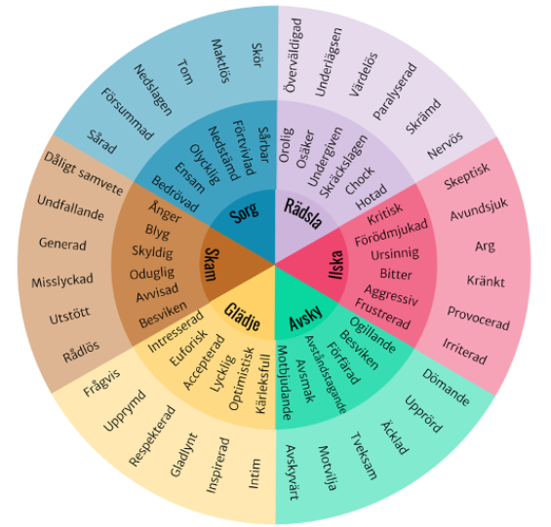
Känslohjulet (Emotion Wheel)
Känslohjulet (Emotional Wheel) hjälper mentees att identifiera och uttrycka sina känslor mer precist, särskilt när de känner sig överväldigade eller osäkra.

Slide 29
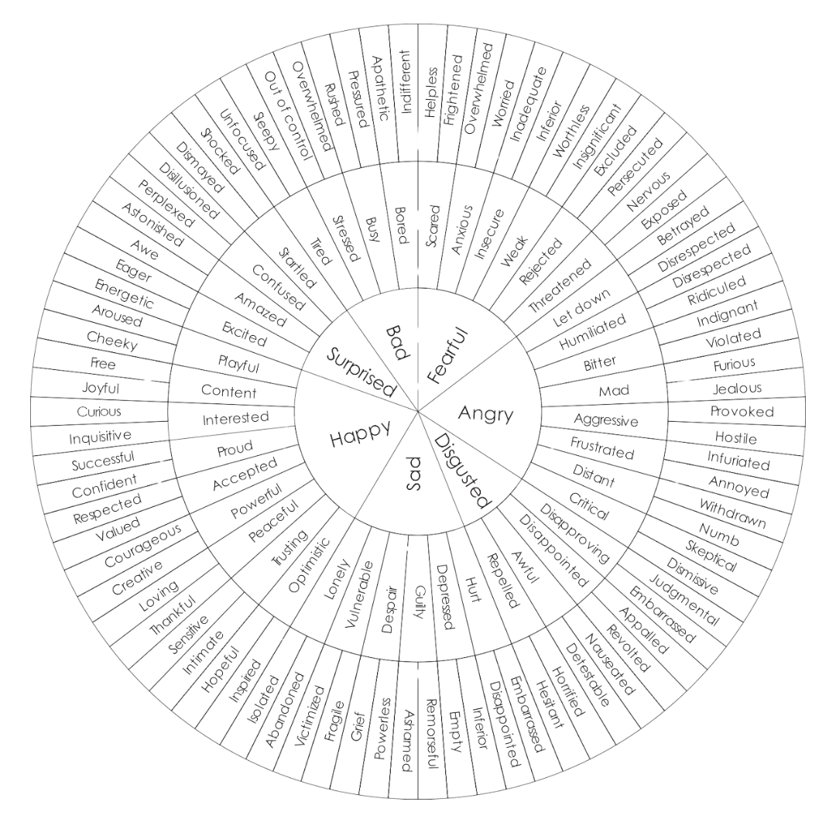
Känslohjulet – Hur du använder det som mentor
Steg för mentorer
Introducera verktyget: ”Ibland hjälper det att sätta ord på det vi känner. Låt oss titta på det här hjulet tillsammans.”
Börja i mitten: Be menteen välja en grundläggande känsla (t.ex. ledsen, arg, glad).
Rör er utåt: Hjälp hen att precisera känslan till något mer specifikt (t.ex. från ”arg” till ”frustrerad” eller ”förbittrad”).
Reflektera: Ställ frågan, ”Vad tror du utlöser den här känslan?” eller ”Hur påverkar den här känslan ditt tänkande eller beteende?”
Stöd: Använd insikten för att vägleda samtalet eller justera sessionens fokus.

Slide 30
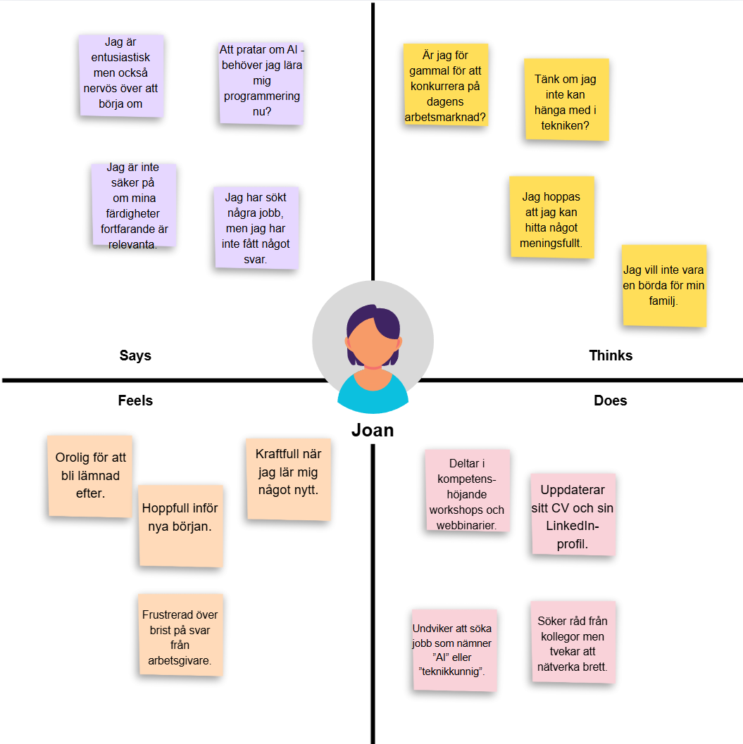
Empati Kartläggning (Empathy Mapping)
Empati Kartläggning (Empathy Mapping) hjälper mentorer att förstå menteens upplevelse från flera perspektiv, särskilt när hen sitter fast eller står inför en utmaning.

Slide 31
Empati Kartläggning – Hur man använder det i mentorskap
Steg för mentorer
Rita eller dela kartan med fyra kvadranter
Vad de SÄGER
Vad de TÄNKER
Vad de GÖR
Vad de KÄNNER
Ställ ledande frågor
”Vad har du sagt om den här situationen?”
”Vilka tankar går genom ditt huvud?”
”Vilka handlingar har du vidtagit?”
”Vilka känslor upplever du?”
Fyll in tillsammans: Använd post-it-lappar eller ett delat dokument
Analysera mönster: Letar efter skillnader (t.ex. säger “Jag mår bra” men känna sig orolig)
Använd insikterna för att anpassa ditt stöd och hjälpa menteen att omforulera eller planera nästa steg.

Slide 32

När ni samarbetar kring mål, ställ frågor som:
Hjälpa mentees att sätta upp och nå sina mål
”Vad vill du lära dig eller förbättra?”
”Vilka utmaningar vill du ta itu med?”
”Var ser du dig själv om 6 månader?”
Att sätta mål i mentorskap
Att sätta mål är avgörande i mentorskap. De ger riktning, håller mentees motiverade och gör det möjligt för både mentor och mentee att följa framsteg.
Samarbete kring mål
Mentorer arbetar tillsammans med mentees för att definiera mål, genom att reflektera över vad de vill uppnå, var de ser sig själva om 6–12 månader och vilka hinder de vill övervinna. Skapa målen tillsammans för att säkerställa engagemang och samstämmighet.
Verktyg och ramverk
Använd strukturerade verktyg såsom SMART-mål (slide 15) eller en personlig utvecklingsplan för att tydliggöra mål och fokusera på konkreta åtgärder..
Följa upp framsteg och behålla ansvar
Regelbundna avstämningar, att fira små framgångar och uppmuntra till självreflektion hjälper mentees att hålla sig ansvariga och anpassa sina mål i takt med att de utvecklas.
Notes:
The GROW Model of Coaching and Mentoring - A Simple Process for Developing Your People
Creating a Personal Development Plan with Your Mentor — Thrive with Mentoring

Slide 33
Upprätthålla integritet i mentorrelationer
Skydda sekretess och bygg förtroende
Mentorer måste värna om den privata information som delas av mentees och skapa en trygg miljö för öppna samtal, och endast lämna ut information när det är lagligt eller etiskt nödvändigt.
Definera roller & sätt tydliga förväntningar
Klargör syftet, omfattningen och begränsningarna i mentorrelationen tidigt för att undvika förvirring och säkerställa ömsesidig förståelse.
Upprätthåll hälsosamma gränser & undvik beroende
Sätt tydliga gränser kring tid, känslomässigt engagemang och beslutsfattande för att stödja menteens självständighet och förhindra överberoende.
Respektera Olikheter & främja inkludering
Mentorer bör vara kulturellt medvetna, öppensinnade och undvika att påtvinga personliga värderingar, för att säkerställa att relationen är respektfull och inkluderande.
Agera med integritet & transparens
Var ärlig om dina förmågor, undvik dubbla roller eller intressekonflikter, och visa etiskt beteende i alla interaktioner.
Veta när du ska hänvisa eller ta ett steg tillbaka
Känn igen när en mentees behov överstiger din kompetens – till exempel frågor om mental hälsa eller juridik – och vägled hen till lämpligt professionellt stöd.

Slide 34
References
[1] WHEN, Be My Help Handbook. [Online]. Available: https://when.org.gr/wp-content/uploads/2025/01/ENG_Be-My-Help-Handbook.pdf
[2] WHEN Mentoring Platform, “FAQ for Mentors,” [Online]. Available: https://mentoring.when.org.gr/faq/for-mentors
[3] WHEN Mentoring Platform, “FAQ for Mentees,” [Online]. Available: https://mentoring.when.org.gr/faq/for-mentees
[4] WHEN Mentoring Platform, “Mentoring in General – FAQ,” [Online]. Available: https://mentoring.when.org.gr/faq/mentoring-in-general
[5] University of Cambridge, Mentoring Guide 2020 (v3). [Online]. Available: https://www.ppd.admin.cam.ac.uk/files/mentoring_guide_2020_v3.pdf
[6] Guider, “Types of Mentoring,” Guider Blog. [Online]. Available: https://guider-ai.com/blog/types-of-mentoring/
[7] Together Platform, Mentor Handbook. [Online]. Available: https://www.togetherplatform.com/handbook/mentor
[8] Stockton, SOLER Model (Egan). [Online]. Available: https://www.stockton.ac.uk/media/3545/the-soler-model-script.pdf
[9] The Colin James Method, "What is Reflective Listening? A definitive Guide," [Online]. Available: https://colinjamesmethod.com/what-is-reflective-listening/
[10] Untools, "Ladder of Inference," [Online]. Available: https://untools.co/ladder-of-inference/
[11] Mindtools, "The GROW Model of Coaching and Mentoring," [Online]. Available: https://www.mindtools.com/an0fzpz/the-grow-model-of-coaching-and-mentoring
[12] PositivePsychology, "What is Appreciative Inquiry?," [Online]. Available: https://positivepsychology.com/appreciative-inquiry
[13] Mentorink, "Gallup Clifton Strengths," [Online]. Available: https://www.mentorink.com/blog/gallup-clifton-strengths-strengthsfinder-a-complete-guide/#:~:text=Improved%20Career%20and%20Personal%20Development%20By%20aligning,more%20effective%20for%20long%2Dterm%20growth%20and%20happiness.

Slide 35
References
[14] Indeed, "How to use the STAR interview method," [Online]. Available: https://ca.indeed.com/career-advice/interviewing/star-interview-method
[15] Medium, "3 Storytelling Frameworks," [Online]. Available: https://writingcooperative.com/3-storytelling-frameworks-i-am-using-to-transform-my-content-writing-8433c83ce87e
[16] Nordic Coach and NLP Academy, "The Power of Methaphors in Coaching," [Online]. Available: https://nordicnlp.com/2025/02/27/the-power-of-metaphors-in-coaching/
[17] Center for Creative Leadership, "Use Situation-Behaviour-Impact (SBI)™ to understand intent," [Online]. Available: https://www.ccl.org/articles/leading-effectively-articles/closing-the-gap-between-intent-vs-impact-sbii/
[18] Marshall Goldsmith, "Feedforward | No1 Approach To Seeking Ideas For Improvement," [Online]. Available: https://www.nlp-techniques.org/what-is-nlp/nlp-planning/nlp-feedforward/
[19] Bramlett Partners, "Radical Candor (Care Personally + Challenge Directly)," [Online]. Available: https://bramlettpartners.com/blog/radical-candor-care-personally-challenge-directly
[20] TSW Training, "Daniel Goleman’s Emotional Intelligence in Leadership," [Online]. Available: https://www.tsw.co.uk/blog/leadership-and-management/daniel-goleman-emotional-intelligence/

Slide 36
TACK!

